Slide 1

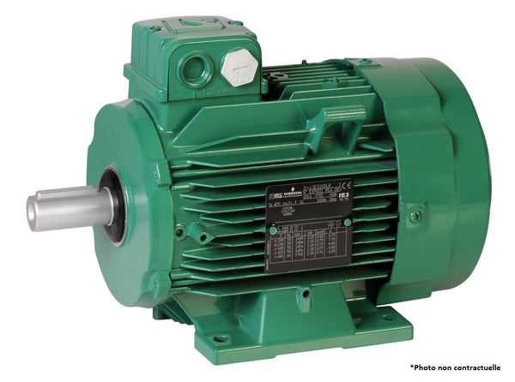
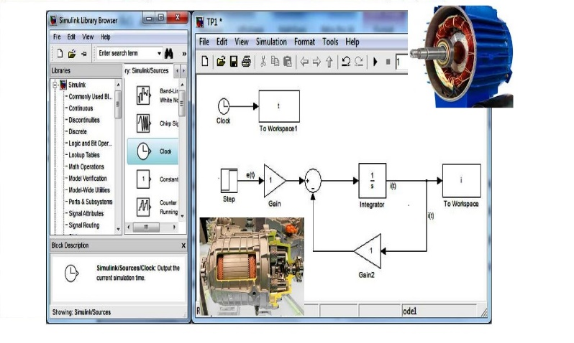
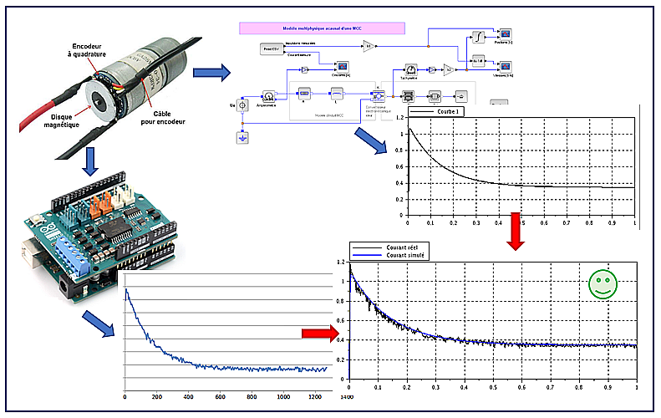
Centre Universitaire Abdelhafidh Boussouf-MILA
Département de GM-ELM
2me Année Master ELM
Modélisation et simulation des systèmes électromécaniques
Année Universitaire: 2025-2026 Dr. HIMOUR Kamal

Slide 2
Chapitre 04:
Modèle de la machine asynchrone triphasée saturée
PLAN
1.Introduction
2.Equations des flux
3.Equations des tensions

Slide 3
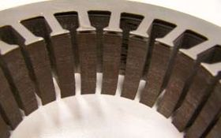
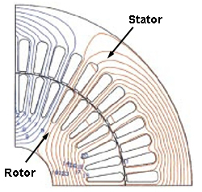
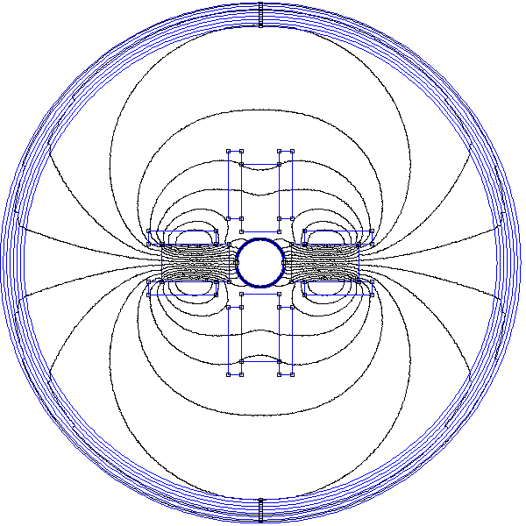
1. Introduction
Le modèle simplifié ne prend pas en compte la saturation du circuit magnétique. Or, dans la plupart des cas, la machine fonctionne en régime saturé. Il nous est paru nécessaire de prendre en compte ce phénomène dans le modèle afin d’accroître sa précision.
La saturation des matériaux ferromagnétiques est un phénomène physique complexe difficile à modéliser. Dans les machines électriques, la saturation apparaît d’abord dans les zones ou la section de passage des lignes de champ est la plus faible (comme les dents entre les encoches). Il s’agit donc d’un phénomène local.

Slide 4
1. Introduction
Différentes méthodes sont envisageables pour prendre en compte la saturation du circuit magnétique:
La méthode la plus précise consiste à définir la géométrie exacte de la machine et de calculer le flux magnétisant à partir de l’induction d’entrefer en tenant compte des chutes de potentiel magnétique à travers la partie ferromagnétique de la machine. On résout alors les équations de Maxwell associées aux lois de comportement des matériaux employés en utilisant les méthodes numériques.
-Méthode du réseau de perméances : elle consiste à découper l’ensemble de la machine en petites portions magnétiques homogènes et d’associer à chaque perméance élémentaire la caractéristique magnétique du matériau correspondant.
-Méthode globale: la saturation est prise en compte par l’intermédiaire de la courbe de variation de l’inductance magnétisante en fonction du courant associé.

Slide 5
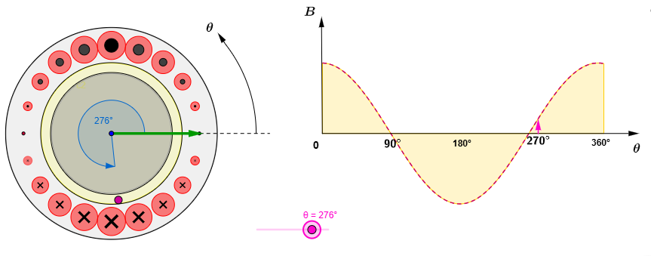
1. Introduction
En effet, la transformation de Park étant, comme toute, une transformation mathématique des grandeurs statoriques et rotoriques, rien n’empêche, a priori, de l’appliquer à une machine saturée.
Néanmoins, avant de passer à la modélisation, il faut tenir compte de certaines hypothèses citées auparavant en régime linéaire.
En effet, la répartition spatiale de la FMM statorique est considérée comme sinusoïdale ou, ce qui revient au même, que seul le fondamental de l’induction participe aux flux statoriques. Cette hypothèse simplifie grandement le calcul des inductances statoriques. En revanche quand la saturation intervient, les harmoniques d’espace d’induction contribuent aux flux statoriques,
Notes:
https://www.geogebra.org/m/XYgD5tmS

Slide 6
1. Introduction
Pour prendre en considération la saturation du circuit magnétique, le flux propre d’un enroulement peut être considéré comme la superposition d’un flux de fuites se refermant dans l’air et d’un flux utile parcourant le circuit magnétique.
Pour les flux de fuites (têtes de bobines, encoches statoriques), l’hypothèse de linéarité reste valable pour un fonctionnement normal, dans la mesure où les courants n’atteignent pas des valeurs excessives, ce qui est le cas pour une machine conçue pour être commandée vectoriellement.

Slide 7
1. Introduction
Ainsi, les chercheurs font généralement comme première hypothèse que les inductances de fuites stator et rotor sont constantes. Ceci implique que seuls les flux mutuels sont sujets à la saturation du circuit magnétique.
Une deuxième étape peut être franchie en introduisant le phénomène de saturation croisée qui se traduit par l’interdépendance des équations électromagnétiques ramenées aux axes d et q : dans les pôles de la machine, les flux ѱsd et ѱsq participent tous les deux à la saturation et pas seulement ѱsd, le flux magnétisant d’axe direct dépend du courant magnétisant d’axe q et vice versa.

Slide 8
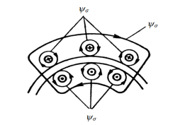
2. Equations des flux
Les quantités des flux ψs et ψr sont beaucoup plus compliquées à évaluer avec précision du fait d'une part de l'interaction entre les trois phases statoriques et rotoriques entre elles et d'autre part de l'interaction stator-rotor. L'autre difficulté réside aussi dans le trajet emprunté par les lignes de champ des grandeurs ψs et ψr. Pour l'expliciter sommairement nous allons considérer deux cas:
1- Les lignes de champ du flux statorique traversent l'entrefer, nous introduisant alors le terme de flux magnétisant ψm ;
2- Les lignes de champ ne traversent pas l'entrefer, nous introduisant alors le terme de flux de fuite ψσ.

Slide 9
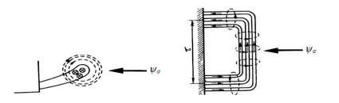

2. Equations des flux
Si dans le premier cas c'est clair, dans le second ce n'est pas évident car le trajet des lignes pour le flux de fuite est assez complexe et peut être complètement dans l'air comme c'est le cas des têtes de bobine
Le fait de ne pas pouvoir séparer les flux de fuite rend leur localisation impossible. Ceci permet de les affecter soit au stator, soit au rotor et pouvoir également travailler avec l'hypothèse d'égalité des fuites. Nous pouvons alors décomposer le flux total statorique ou rotorique désigné par ψ comme étant la somme d'un flux de fuite ψσ et d'un flux magnétisant ψm.

Slide 10
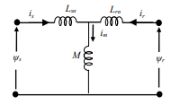
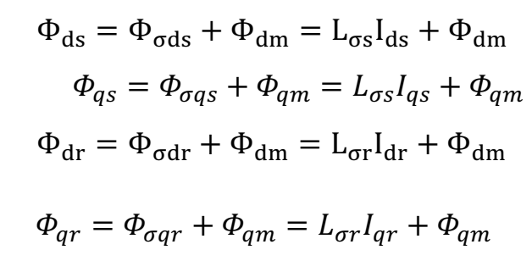
2. Equations des flux
Nous allons mettre à profit cette décomposition pour expliciter certaines inductances que nous utiliserons par la suite dans le cas où toutes les grandeurs rotoriques seraient ramenées au stator
Les flux statoriques et rotoriques peuvent être exprimés en fonction du flux magnétisant:

Slide 11
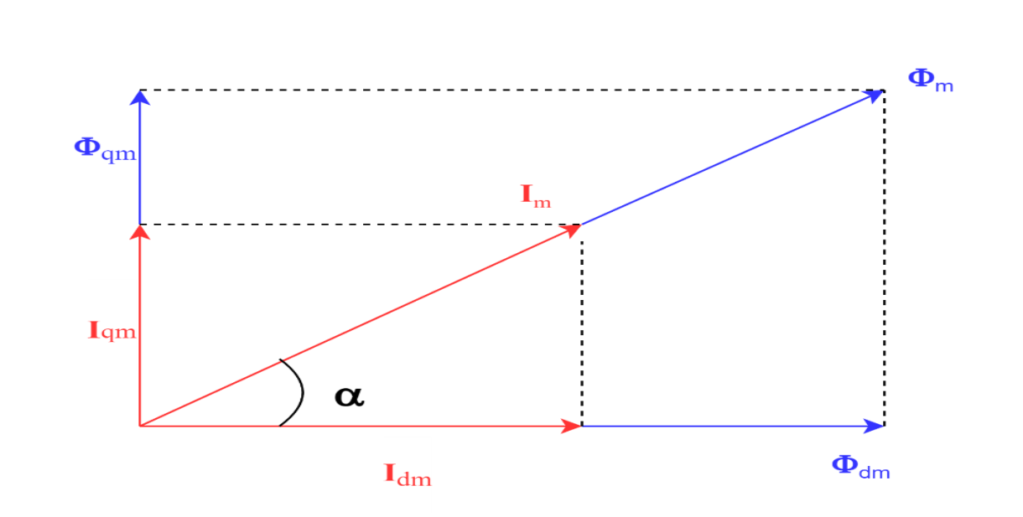
2. Equations des flux
Les inductances de fuites statoriques et rotoriques Lsσ et Lrσ sont considérées comme constantes. Il ne reste plus qu’à déterminer la manière dont varient les flux magnétisants, en fonction des courants circulants dans les deux axes.
Le modèle de la machine étant considéré en régime saturé, l’inductance mutuelle n’est plus constante.
Puisque la machine asynchrone à cage est considérée comme une machine à pôles lisses, la détermination de sa caractéristique magnétique ne pose pas de problème car, du fait de la symétrie géométrique de la machine, l’axe du flux magnétisant est colinéaire à l’axe du courant magnétisant.
Par contre pour les machines à pôles saillants, à cause de la géométrique du rotor, les axes respectifs du flux et du courant magnétisants ne sont pas colinéaires.

Slide 12
2. Equations des flux
Contrairement au régime linéaire, dès que la saturation commence à apparaître dans l’un ou l’autre des axes d et q, les flux magnétisants suivant les deux axes sont interdépendants.
Ce phénomène de couplage est appelé effet croisé car il est dû à la saturation alors qu’il n’existe pas par construction.
Ce phénomène n’existe donc pas, ou est négligeable, pour les faibles valeurs des courants magnétisants suivant les deux axes. Mais au fur et à mesure que ces courants augmentent, le couplage entre les deux axes prend de l’ampleur et devient incontournable

Slide 13
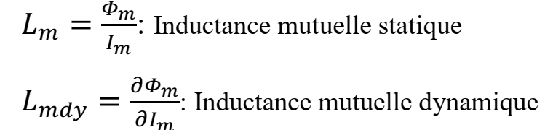



2. Equations des flux
En effet, le circuit magnétique emprunté par les lignes de champs est, pour une grande partie, le même pour les deux enroulements d et q; lorsque le courant magnétisant dans l’un des axes est assez élevé, les lignes de champ issues de cet enroulement participent activement à la saturation des parties communes, le flux magnétisant dans l’autre axe sera, par conséquent, diminué.
Nous pouvons alors définir deux nouvelles mutuelles inductances
En vertu de ces considérations, la réécriture des équations électriques en fonction des courants revient à exprimer chacun des flux magnétisants en fonction des différents courants :

Slide 14
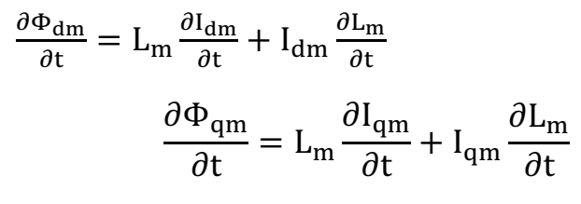
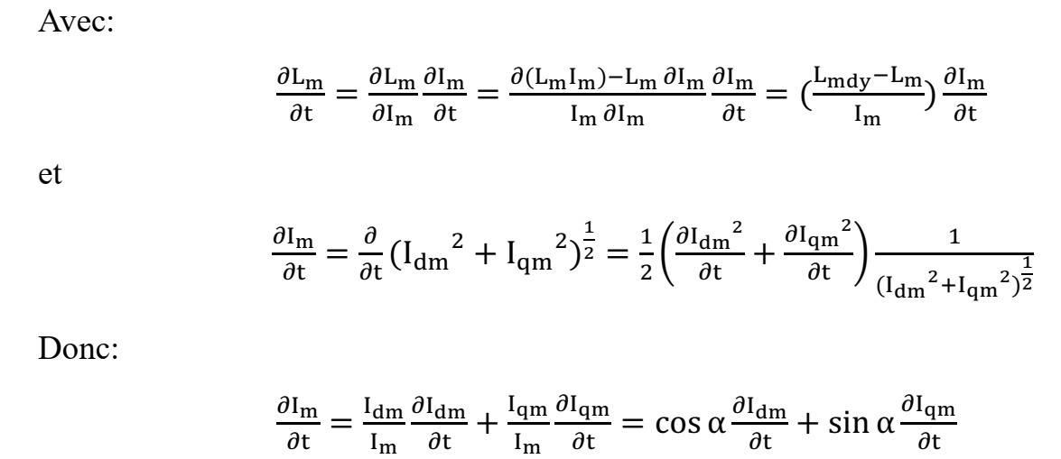
2. Equations des flux
Comme la mutuelle inductance n’est pas constante mais varie avec le courant magnétisant, il s’en suit :

Slide 15
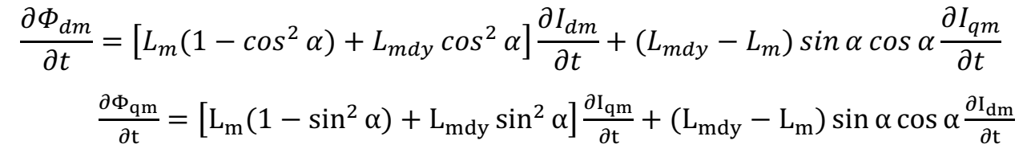
2. Equations des flux
Les expressions des dérivées des flux magnétisants s’en déduisent à partir des équations précédentes:

Slide 16
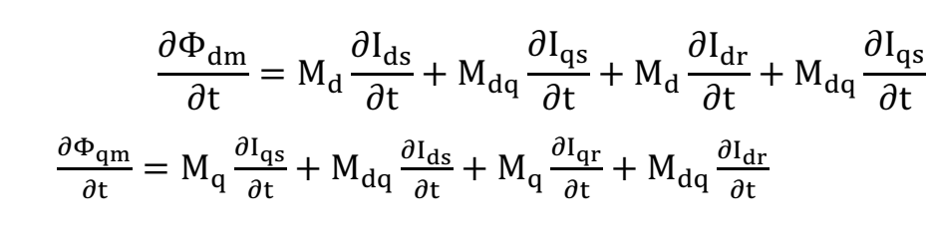
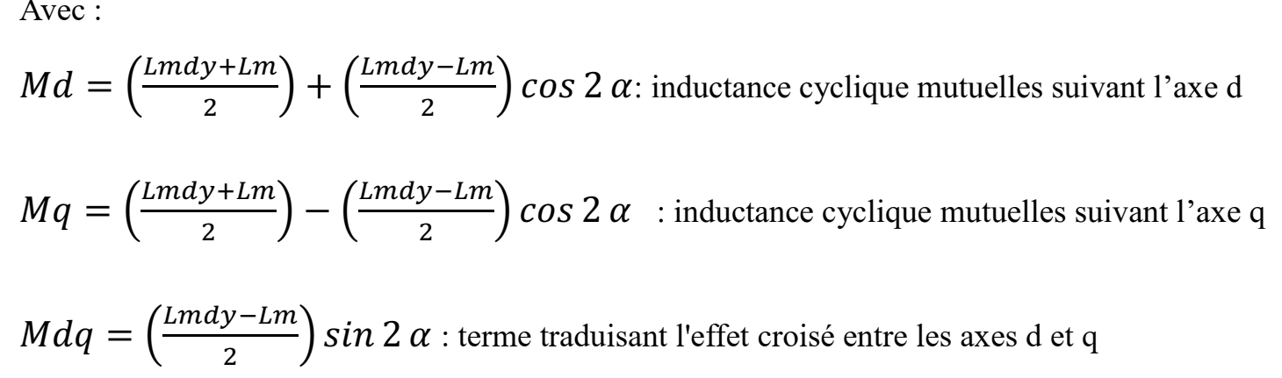
2. Equations des flux

Slide 17
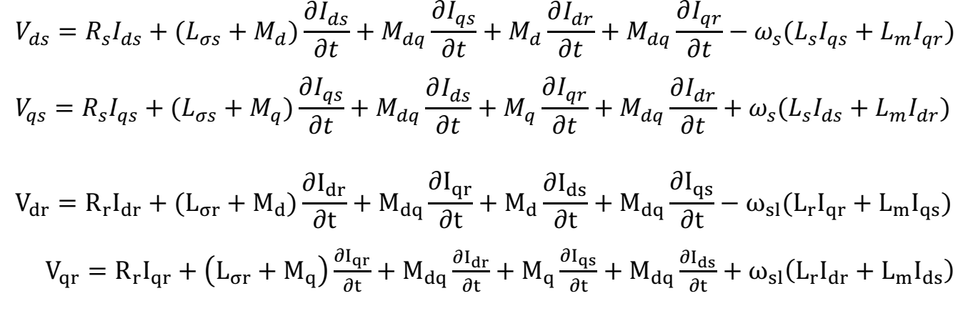
3. Equations des tensions
Dans les équations des tensions, la dérivation des flux conduit à l’introduction d’inductances supplémentaires dues exclusivement à la saturation. En remplaçant les différents flux, ainsi que leurs dérivées temporelles, par leurs expressions en fonction des courants, on aura

Slide 18
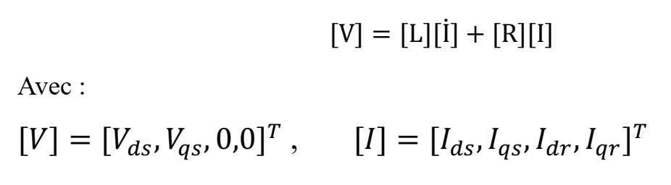
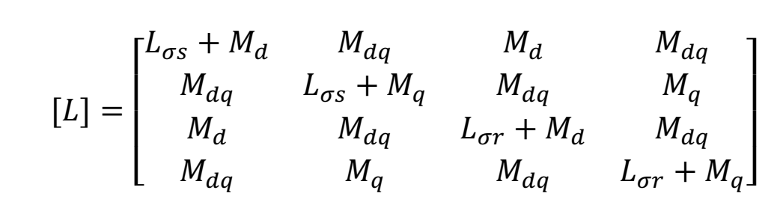
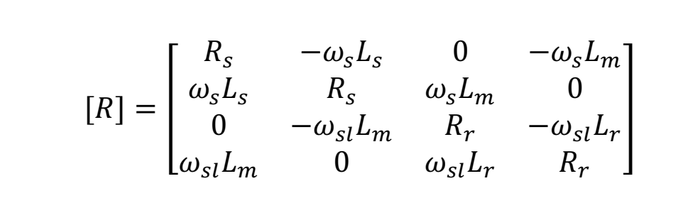
3. Equations des tensions
Les tensions sous forme matricielle s’écrivent :

Slide 19

Couple électromagnétique
L’expression du couple peut être exprimée en fonction des composantes du vecteur d’état par :
Comme les inductances ne sont pas constantes, mais varient avec le courant, donc avec le flux, nous sommes amenés à inverser une matrice à coefficients variables. Ces relations montrent qu’en régime dynamique les inductances de la machine sont liées à la pente de la tangente de la caractéristique magnétique au point de fonctionnement considéré. Pour résoudre le système précédent il faut connaître la loi de variation de flux magnétisant en fonction du courant magnétisant dont on déduit 𝐿 𝑚 et 𝐿𝑚𝑑𝑦 en fonction du courant magnétisant

Slide 20
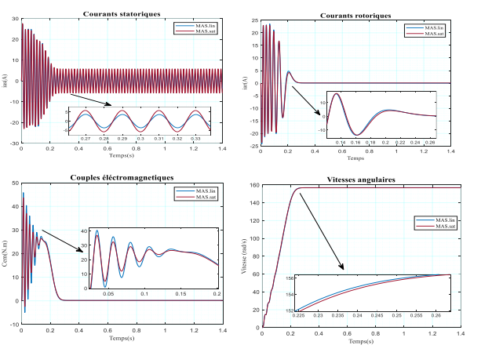
Validation

